Slide 1


Slide 2
Mục lục
Tổng quan
Mô hình sử dụng
Quá trình thực hiện

Slide 3
1. Tổng quan
Bộ dữ liệu sử dụng: Bộ câu hỏi pháp luật gồm các cặp câu hỏi-câu trả lời của tập đoàn dầu khí PVN
Thư viện sử dụng: sentence-transformers
  Encoder: Pretrain model phoBERT
  Tách từ: Vncorenlp dùng để tách từ cho tiếng Việt

Slide 4
2. Mô hình sử dụng
PhoBERT: là 1 pretrained model được huấn liệu dành riêng cho tiếng Việt publish bởi VinAI vào năm 2020.
PhoBERT được train trên 20GB dữ liệu tiếng Việt bao gồm 1GB Vietnamese wikipedia corpus và 19 GB lấy từ Vietnamese news corpus.

Slide 5
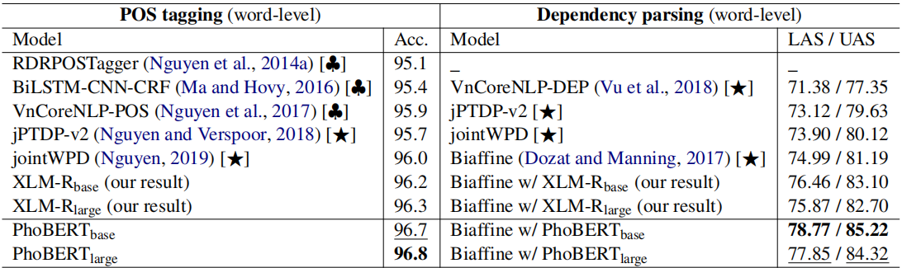
2. Mô hình sử dụng
PhoBERT có 2 phiên bản:
  PhoBERT-base với 12 transformer block gồm 135M tham số
  PhoBERT-large với 24 transformer block gồm 370M tham số.

Slide 6
3. Quá trình thực hiện
Tiền xử lý dữ liệu
Dữ liệu gốc gồm các cặp câu hỏi - câu trả lời nằm kế tiếp nhau.
Quá trình xử lý bao gồm:
Lưu tất cả các câu hỏi vào 1 list để đưa qua lớp embedding
Lưu tất cả các câu trả lời vào 1 list để trích xuất ra sau khi đã tính được độ tương đồng.

Slide 7
3. Quá trình thực hiện
Huấn luyện model
Đối với list câu hỏi: tiến hành segment word sử dụng thư viện tách từ cho tiếng Việt VnCoreNLP trước khi đưa qua lớp embedding.
Cho list câu hỏi qua lớp pretrained phoBERT, set chiều dài câu max = 512, mỗi từ sẽ được biểu diễn bởi 1 vector có 768 chiều.
=> Output sẽ có 512 x 768 chiều

Slide 8
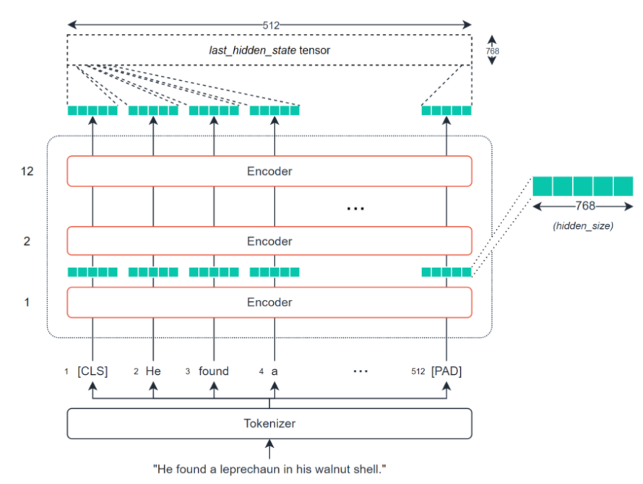
3. Quá trình thực hiện

Slide 9
3. Quá trình thực hiện
Huấn luyện model
Đây là 1 tensor có số chiều rất lớn và thưa vì độ dài các câu << 512 nên khi tính toán độ tương đồng sẽ rất tốn kém.
=> Đưa tensor về 1 vector có 768 chiều bằng cách sử dụng mean pooling.

Slide 10
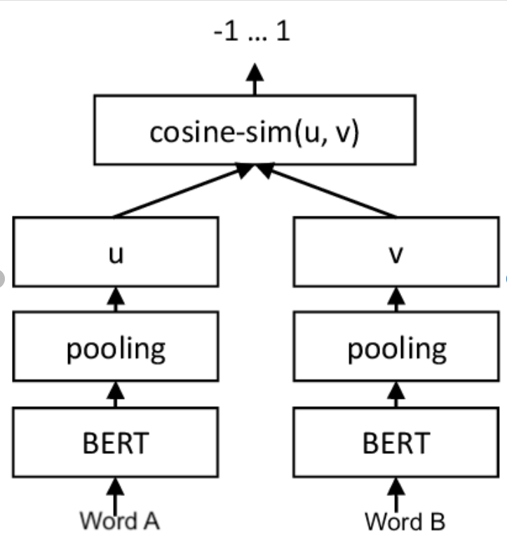
3. Quá trình thực hiện

Slide 11
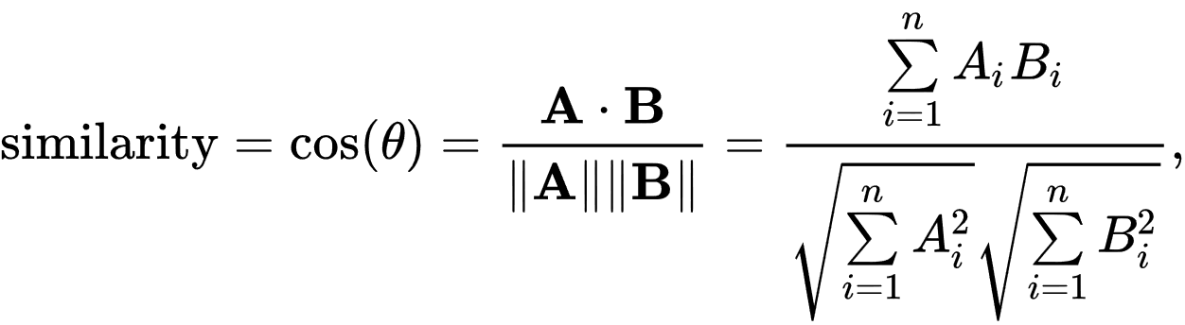
3. Quá trình thực hiện
Huấn luyện model
Mỗi một token sẽ có lần lượt 768 giá trị biểu diễn cho token đó. Phương pháp mean pooling sẽ lấy trung bình tất cả các giá trị token và nén nó lại về thành 1 vector 768 chiều.

Slide 12
3. Quá trình thực hiện
Huấn luyện model
Set threshold = 0.8: liệt kê các câu hỏi có độ tương đồng lớn hơn 0,8 và trích xuất các câu trả lời tương ứng.

Slide 13
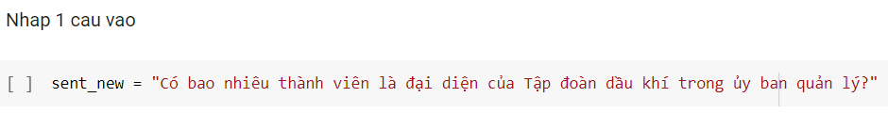
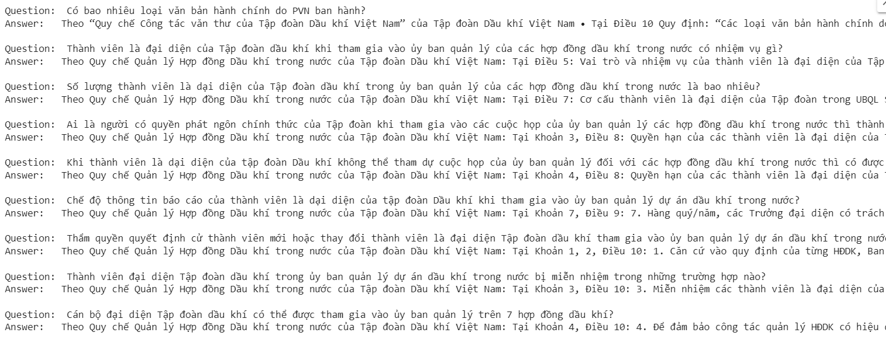

Slide 14
Tham khảo
PhoBERT: Pre-trained language models for Vietnamese
Link: https://arxiv.org/abs/2003.00744
Sentence-BERT: Sentence Embeddings using Siamese BERT-Networks
Link: https://arxiv.org/abs/1908.10084

Slide 15
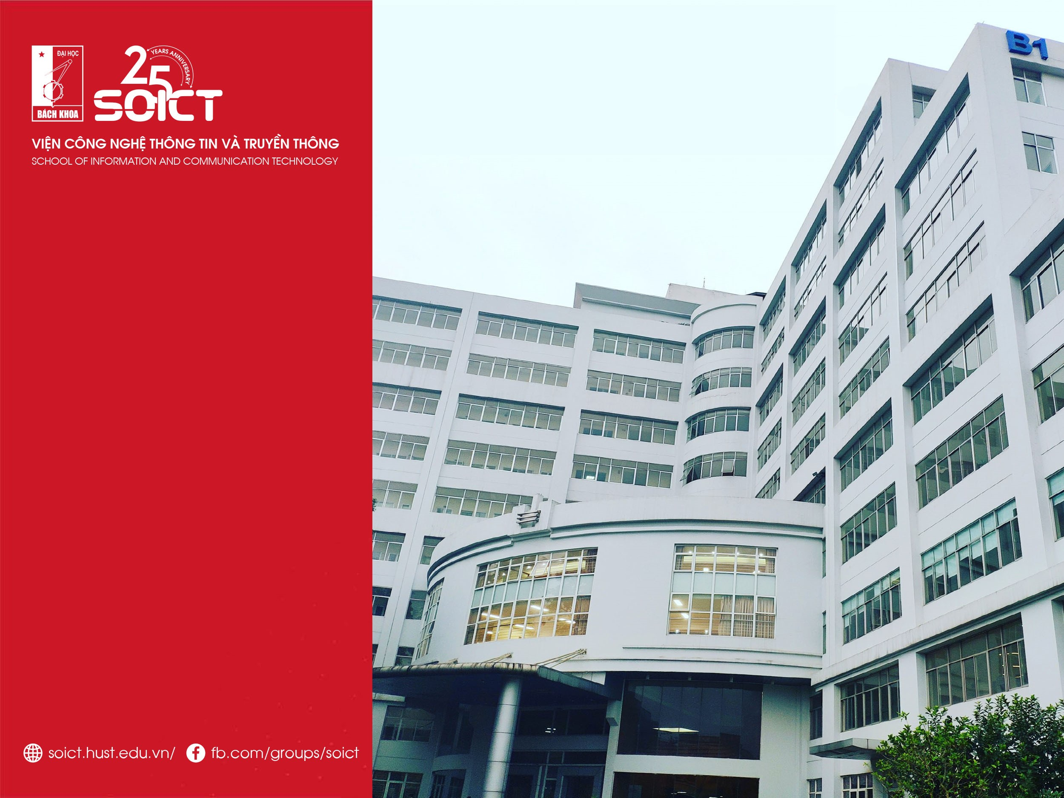
Cảm ơn mọi người đã lắng nghe!

